Slide 1
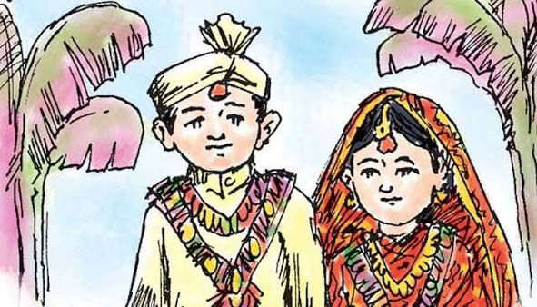
মোছাঃ নাসরিন নাহার
সহকারী শিক্ষক (ICT)
মকিমপুর মাধ্যমিক বিদ্যালয়, হরিণাকুন্ড, ঝিনাইদহ
বয়ঃসন্ধিকালীন বিবাহ ও গর্ভধারণ
৯ম–১০ম শ্রেণি • বিজ্ঞান • ৪র্থ অধ্যায়

Slide 2
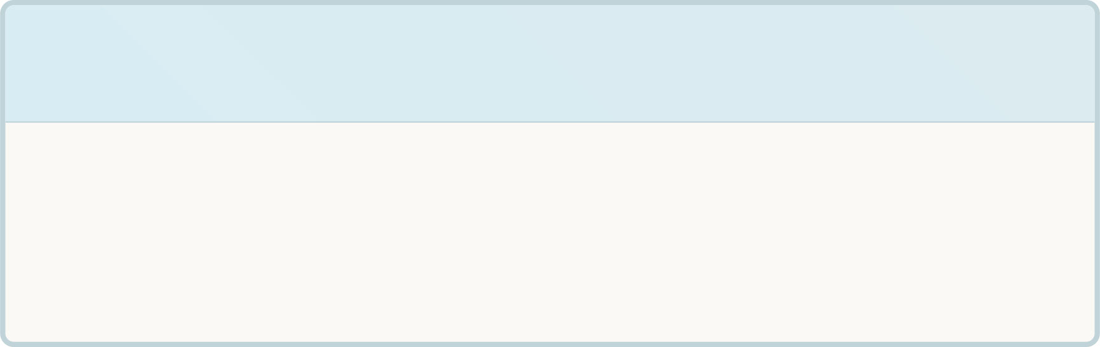
শিখনফল
এই পাঠ শেষে শিক্ষার্থীরা —
1
2
বয়ঃসন্ধিকাল বোঝা
ঝুঁকি চিহ্নিত করা
বয়ঃসন্ধিকাল ও কৈশোরের ধারণা ব্যাখ্যা করতে পারবে
বয়ঃসন্ধিকালে বিবাহের ঝুঁকি শনাক্ত করতে পারবে
3
4
স্বাস্থ্যঝুঁকি বোঝা
প্রতিরোধের উপায়
অল্প বয়সে গর্ভধারণের স্বাস্থ্যঝুঁকি ব্যাখ্যা করতে পারবে
বাল্যবিবাহ প্রতিরোধে করণীয় বলতে পারবে

Slide 3
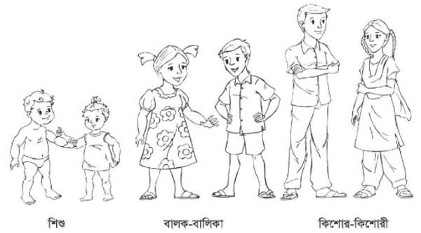

Slide 4
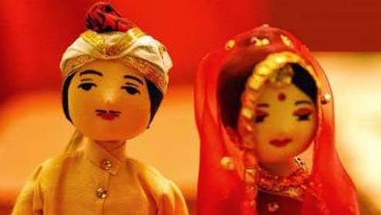
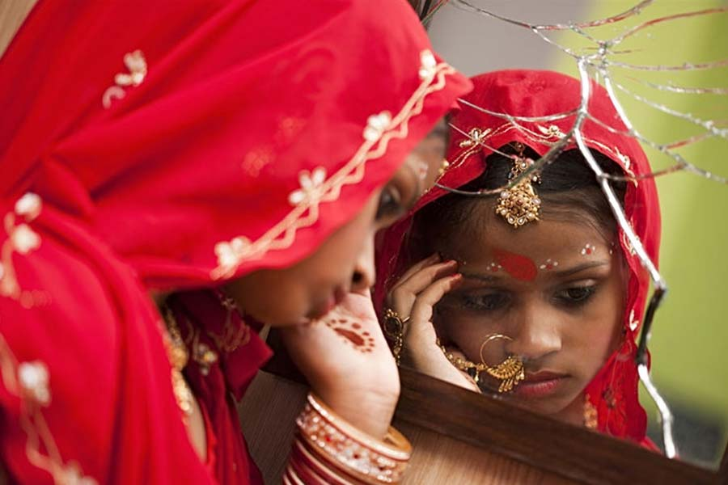

Slide 5

বয়ঃসন্ধিকাল কী?
শৈশব থেকে প্রাপ্তবয়স্কতার দিকে পরিবর্তনের সময়কে বয়ঃসন্ধিকাল বলে। এটি জীবনের একটি গুরুত্বপূর্ণ পর্যায় — শারীরিক, মানসিক ও সামাজিক পরিবর্তনের সম্মিলিত রূপ।
সঠিক তথ্য, পুষ্টি, নিরাপত্তা ও সহায়তা এই সময়ে অত্যন্ত গুরুত্বপূর্ণ।

Slide 6
শারীরিক
দেহের গঠনগত পরিবর্তন
মানসিক
আবেগ ও চিন্তার বিকাশ
সামাজিক
সম্পর্ক ও দায়িত্ববোধ

Slide 7
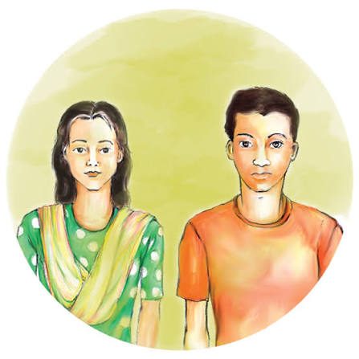
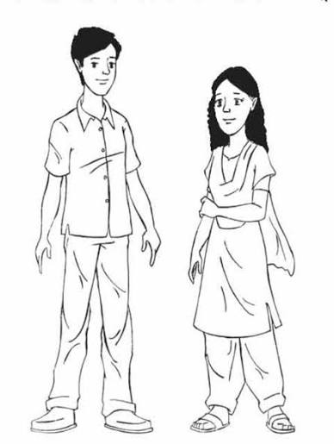

Slide 8


Slide 9
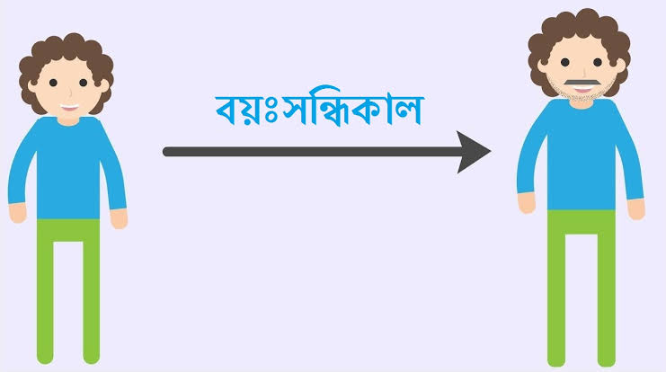

Slide 10


বয়ঃসন্ধিকালে গুরুত্বপূর্ণ পরিবর্তন
শারীরিক বৃদ্ধি
দ্রুত শারীরিক বৃদ্ধি ও শরীরের গঠনগত পরিবর্তন ঘটে
প্রজনন অঙ্গের পরিপক্বতা
প্রজনন অঙ্গের ধীরে ধীরে পরিপক্বতা আসে

Slide 11



হরমোনের পরিবর্তন
হরমোনের কার্যক্রমে উল্লেখযোগ্য পরিবর্তন দেখা যায়
আবেগ ও চিন্তা
আবেগ, চিন্তাভাবনা ও ব্যক্তিত্বে পরিবর্তন আসে
স্বাস্থ্যসচেতনতা
ব্যক্তিগত পরিচ্ছন্নতা ও স্বাস্থ্যসচেতনতার প্রয়োজন বাড়ে

Slide 12
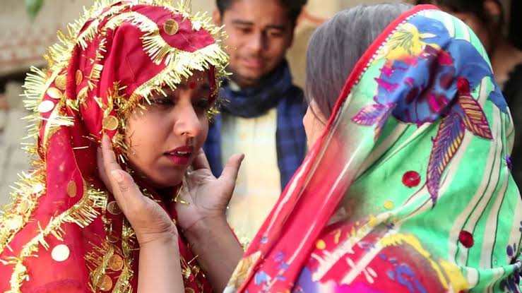

Slide 13
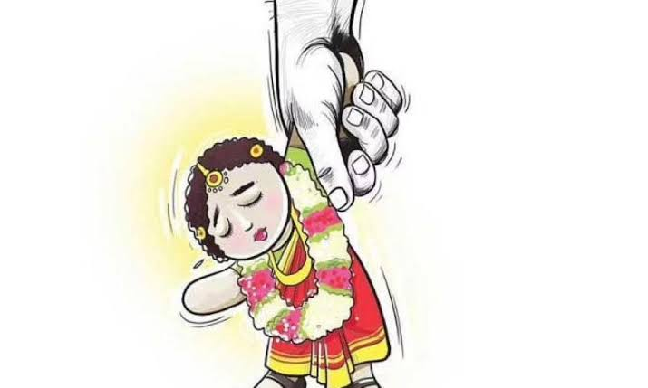

Slide 14

বয়ঃসন্ধিকালীন / বাল্যবিবাহ
প্রাপ্তবয়স্ক হওয়ার আগেই বিবাহ হলে তা বাল্যবিবাহের আওতায় পড়ে। এটি একটি গুরুতর সামাজিক ও স্বাস্থ্য সমস্যা।
শিক্ষাজীবনে বাধা
পড়াশোনা ও দক্ষতা অর্জনের সুযোগ হ্রাস পায়
স্বাস্থ্যঝুঁকি
শারীরিক ও মানসিক স্বাস্থ্যে নেতিবাচক প্রভাব পড়ে
অধিকার হানি
শিশুর অধিকার ও ভবিষ্যৎ বিকাশ বাধাগ্রস্ত হয়

Slide 15


অল্প বয়সে বিবাহের ঝুঁকি
শিক্ষার সুযোগ কমে
পড়াশোনা ও দক্ষতা অর্জনের পথ রুদ্ধ হয়ে যায়
মানসিক চাপ বাড়ে
পারিবারিক নির্ভরতা ও মানসিক চাপ বৃদ্ধি পায়

Slide 16
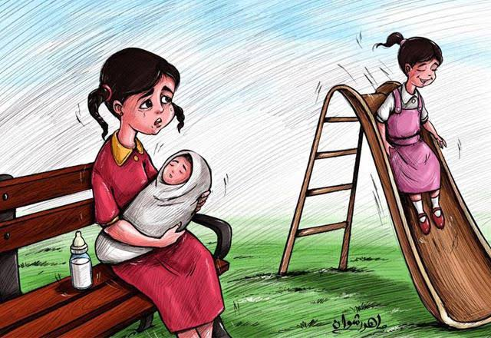

Slide 17


অল্প বয়সে বিবাহের ঝুঁকি
স্বাস্থ্যঝুঁকি তৈরি হয়
অল্প বয়সে গর্ভধারণের গুরুতর স্বাস্থ্যঝুঁকি দেখা দেয়
সামাজিক সুযোগ সীমিত
অর্থনৈতিক ও সামাজিক উন্নয়নের পথ সংকুচিত হয়

Slide 18
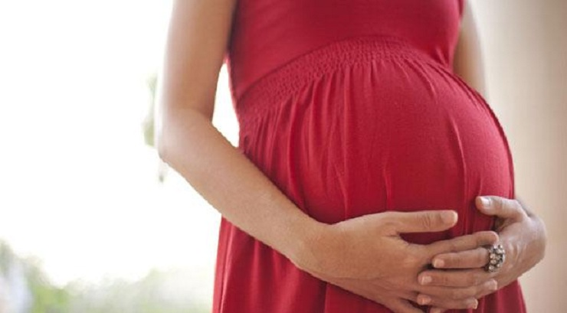

Slide 19
গর্ভধারণ কী?
নিষেকের পর ভ্রূণের বিকাশ শুরু হয়ে জরায়ুতে গর্ভাবস্থা প্রতিষ্ঠিত হলে তাকে গর্ভধারণ বলে।
নিয়মিত স্বাস্থ্যসেবা
গর্ভাবস্থায় মায়ের শরীর ও ভ্রূণের সুস্থতার জন্য নিয়মিত চিকিৎসাসেবা প্রয়োজন
কৈশোরে বিশেষ ঝুঁকি
কৈশোরে গর্ভধারণ বিশেষ স্বাস্থ্যঝুঁকির সাথে যুক্ত হতে পারে

Slide 20

অল্প বয়সে গর্ভধারণের সম্ভাব্য ঝুঁকি
মা ও শিশুর স্বাস্থ্যজটিলতা
মানসিক চাপ ও শিক্ষাবাধা
অপুষ্টি ও রক্তস্বল্পতা
গর্ভকালীন ও প্রসবকালীন জটিলতা

Slide 21
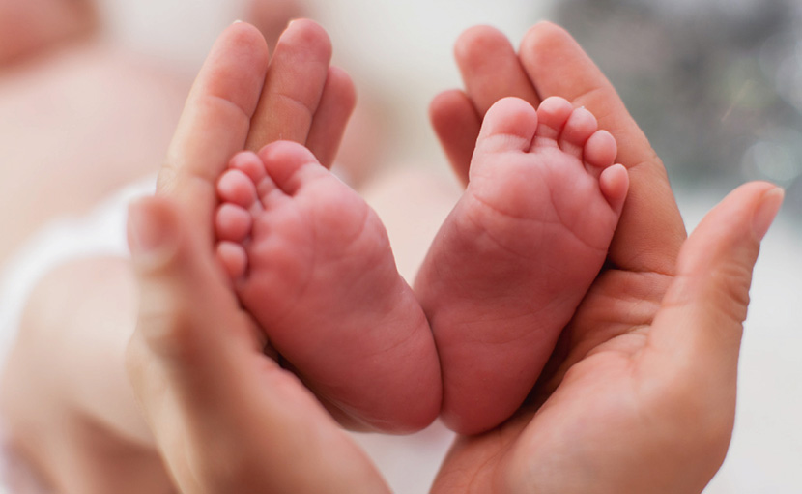

Slide 22

মা ও শিশুর স্বাস্থ্যসুরক্ষা
01
প্রশিক্ষিত স্বাস্থ্যকর্মীর পরামর্শ
গর্ভাবস্থায় যোগ্য চিকিৎসক বা স্বাস্থ্যকর্মীর তত্ত্বাবধান জরুরি
02
নিয়মিত গর্ভকালীন পরীক্ষা
সময়মতো চেকআপ ও পরীক্ষা-নিরীক্ষা নিশ্চিত করতে হবে

Slide 23
মা ও শিশুর স্বাস্থ্যসুরক্ষা
03
সুষম খাদ্য ও বিশ্রাম
পুষ্টিকর খাবার, পর্যাপ্ত বিশ্রাম ও প্রয়োজনীয় স্বাস্থ্যসেবা নিশ্চিত করতে হবে
04
জরুরি চিকিৎসা
যেকোনো জটিলতা দেখা দিলে দ্রুত চিকিৎসার ব্যবস্থা নিতে হবে

Slide 24
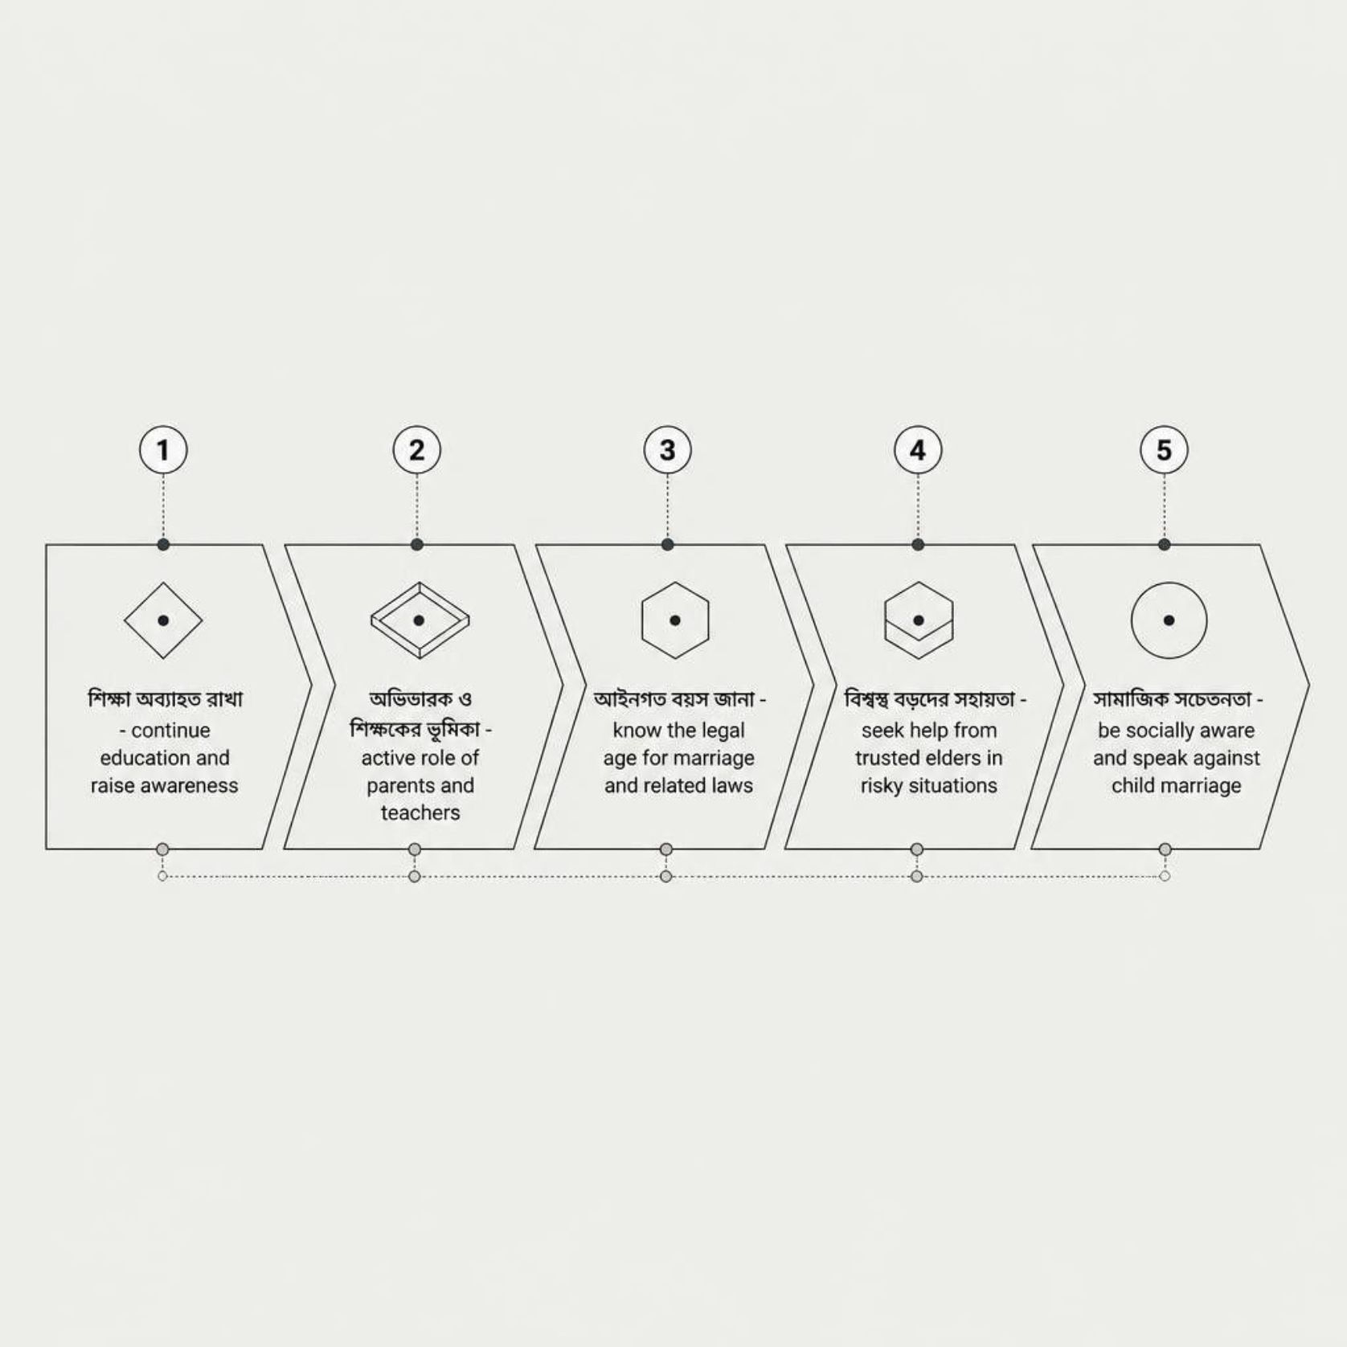
বাল্যবিবাহ প্রতিরোধে করণীয়

Slide 25
শ্রেণিকক্ষ কার্যক্রম
• দলীয় আলোচনা: ‘শিক্ষা কেন বাল্যবিবাহ প্রতিরোধে গুরুত্বপূর্ণ?’
• ফ্লোচার্ট তৈরি: বাল্যবিবাহ → সম্ভাব্য প্রভাব → প্রতিরোধ
• জোড়ায় কাজ: স্বাস্থ্যকর কৈশোরের ৫টি করণীয় লিখো

Slide 26
আমাদের দায়িত্ব
একসাথে এগিয়ে আসি
বাল্যবিবাহ রোধে শিক্ষার্থী, অভিভাবক, শিক্ষক ও সমাজের সবার সম্মিলিত প্রচেষ্টা প্রয়োজন।
বিবাহের আইনগত বয়স সম্পর্কে জানো ও জানাও
ঝুঁকিপূর্ণ পরিস্থিতিতে বিশ্বস্ত বড়দের সহায়তা নাও
বাল্যবিবাহের বিরুদ্ধে সামাজিকভাবে সচেতন হও
শিক্ষাই হলো বাল্যবিবাহ প্রতিরোধের সবচেয়ে শক্তিশালী হাতিয়ার।
শিক্ষা অব্যাহত রাখো ও অন্যকে উৎসাহিত করো

Slide 27
মূল্যায়ন
• ১. বয়ঃসন্ধিকাল কী?
• ২. বাল্যবিবাহের দুটি ক্ষতিকর প্রভাব লেখো।
• ৩. অল্প বয়সে গর্ভধারণ কেন ঝুঁকিপূর্ণ হতে পারে?
• ৪. বাল্যবিবাহ প্রতিরোধে শিক্ষার্থীরা কী করতে পারে?

